Slide 1
量化投资与机器学习
Algorithmic trading & Machine learning
纪慧诚
金程教育资深培训讲师
CFA FRM RFP

Slide 2
PART 1
机器学习概述
PART 2
算法介绍——监督学习
PART 3
算法介绍——非监督学习
PART 4
算法的Python实现
PART 5
机器学习量化实战

Slide 3
机器学习概述
机器学习：问题描述
“学习”问题通常包括n个样本数据（训练样本），然后预测未知数据（测试样本）的属性
Evolved from the study of pattern recognition and computational learning theory in artificial intelligence, machine learning explores the study and construction of algorithms that can learn from and make predictions on data

Slide 4
机器学习分类
机器学习分类：
监督学习，训练样本中的“特征”(Features)对应目标的“标签”(Labels)，如识别问题:
分类问题，样本标签属于两类或多类（离散）
回归问题，样本标签包括一个或多个连续变量（连续）
无监督学习，训练样本的属性不包含对应的“标签”，如聚类问题;

Slide 5
机器学习分类
监督学习
无监督学习
回归
分类
聚类
降维
线性回归
岭回归
Lasso回归
支持向量机
决策树
随机森林
神经网络
深度学习...
逻辑回归线性支持向量机
决策树
随机森林
K最近邻算法
…
K均值聚类
分层聚类
流形学习
…
主成分分析
…

Slide 6
模型选择
完成数据预处理后，接下来是机器学习的核心步骤——模型训练。针对不同的问题，我们需要挑选最合适的机器学习方法。
如果数据中包含特征和标签，希望学习特征和标签之间的对应关系，那么可以采用监督学习的方法；
如果没有标签，希望探索特征自身的规律，那么可以采用非监督学习；
如果学习任务由一系列行动和对应的奖赏组成，那么可以采用强化学习。
如果需要预测的标签是分类变量，比如预测股票上涨还是下跌，那么可以采用分类方法；
如果标签是连续的数值变量，比如预测股票具体涨多少，那么可以采用回归方法；
另外，样本和特征的个数，数据本身的特点，这些都决定了最终选择哪一种机器学习方法。

Slide 7
机器学习数据集
模型训练、模型选择和模型预测中涉及的基本概念
训练集Training set vs 验证集Validation set vs 测试集Test set
Ripley, B.D（1996）在他的经典专著Pattern Recognition and Neural Networks中给出了这三个词的定义。
Training set: A set of examples used for learning, which is to fit the parameters [i.e., weights] of the classifier. Training set是用来训练模型的；
Validation set: Validation set是用来做模型选择（model selection）、参数优化的，即做模型的最终优化及确定的；
Test set: A set of examples used only to assess the performance [generalization] of a fully specified Classifier. Test set纯粹是为了测试已经训练好的模型的泛化（generalization）能力。

Slide 8
机器学习的基本流程
就如同人类学习某种技能需要持续练习一样，机器学习某种规律也需要大量的数据进行训练。从开始获取数据、训练机器学习模型到最终模型投入应用，通常需要遵循一些固定的流程。下图展示了机器学习的基本框架，主要步骤包括：数据获取、特征提取、数据转换、模型训练、模型选择和模型预测。
网络爬虫 数据库
经验和探索
缺失值、标准化、降维等
数据获取
特征提取
数据转换
模型训练
模型选择
模型预测
合适的机器学习方法
交叉验证
模型评价指标
最优模型预测
动态调整

Slide 9
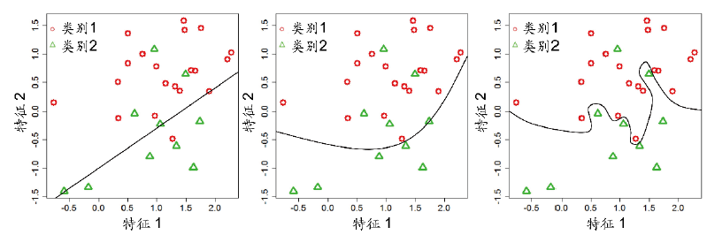
过度拟合overfitting与模型预测效果
模型有欠拟合、正常拟合和过拟合三种情况。
正常拟合：采用合适数量的参数和合适复杂度的模型
过拟合：采用过多的参数和过于复杂的模型，模型依赖数据，离开测试集后表现较差，即模型预测效果较差
更复杂的模型
一方面，一般而言，更多的自由参数，训练集的错误率就越低；
另一方面，更多的参数让模型记住了更多训练数据特有的特征和噪音，而非挖掘出总体的信号，因此更容易产生过拟合，预测效果不佳

Slide 10
PART 1
机器学习概述
PART 2
算法介绍——监督学习
PART 3
算法介绍——非监督学习
PART 4
算法的Python实现
PART 5
机器学习量化实战

Slide 11
监督学习
监督学习：训练的输出分类是预先设定好的，根据输入和输出，算法的目标在于寻找其中的对应函数。
训练样本
机器学习
算法
输入特征（因子值）
输出标示
（表现好和表现差）
新数据
训练好的机器学习模型
输入特征（因子值）
标识预测
（表现好或者表现差）

Slide 12
线性模型
线性回归（linear regression）是传统多因子模型中最常见的套路，也是最为基础的监督学习方法。例如我们希望能用股票的市盈率因子预测收益率。
选取沪深300 成分股2016 年底的市盈率以及2017 年一季度涨跌幅；
对市盈率TTM 取倒数，进行中位数去极值和标准化处理，得到EP 因子；
如图所示，我们找到一条直线可以较好地拟合自变量x₁（EP因子）和因变量y（涨跌幅）；
该直线对应于线性模型𝑦 = 𝑤₀ + 𝑤₁𝑥₁，其中系数的估计量𝑤_{̂0} = 2.32，𝑤̂₁ = 3.03。
市盈率越低，EP 因子越大，那么股票越有可能上涨。

Slide 13
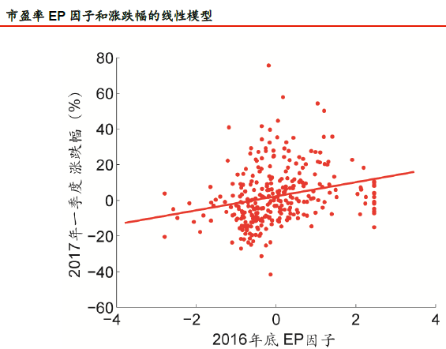
线性模型
如果用机器学习的语言表述，我们根据已知的“特征”x₁ 和“标签”y ，通过“训练”得到一个反映两者线性关系的模型。
如果这种关系在未来一段时间内能够延续，那么任意给出一个股票当前时刻的EP 因子x₁，我们就可以“预测”该股票未来时刻的涨跌幅𝑦̂ = 𝑤0 +𝑤₁𝑥₁。
根据已有的特征和标签训练模型，使用新的特征进行预测，两者构成了监督学习最核心的两个环节。

Slide 14
逻辑回归
很多时候，我们并不需要预测股票下个月具体的涨跌幅，而是希望预测股票下个月会上涨还是下跌。换言之，我们面对的是“分类”问题，而非“回归”问题。接下来介绍的逻辑回归（logistic regression），尽管名字中包含回归二字，却是解决分类问题经常用到的机器学习方法。
我们希望用股票的市盈率预测涨跌情况。选取沪深300 成分股2017 年一季度的涨跌幅排名前50 名和后50 名的个股，计算2016 年底的市盈率EP 因子。将涨幅前50 的个股定义为类别𝑦 = 1，跌幅前50 的个股定义为类别𝑦 = 0。

Slide 15
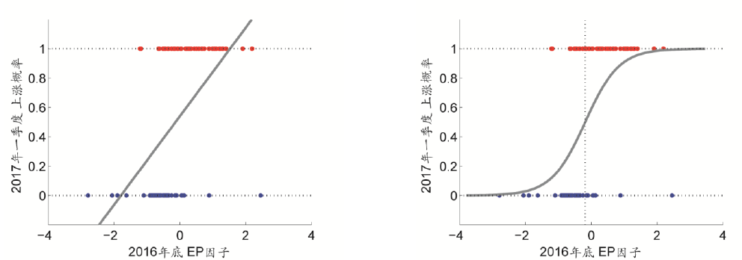
逻辑回归

Slide 16
支持向量机（SVM）
我们之前讨论的机器学习方法，本质上是将原有的特征通过线性组合的方式合成出新的特征，近似于降维的思路。那么增加维度会有什么样的效果，又是如何实现的？
支持向量机（support vector machine，SVM）就是一种增加新维度看待问题的方法，在机器学习领域有极为广泛的应用；
核心思想：就像我们可以用刀（二维平面）将西瓜（三维物体）分成两半，任何一个P维物体（空间）都可以被一个P-1 维的超平面分成两部分；

Slide 17
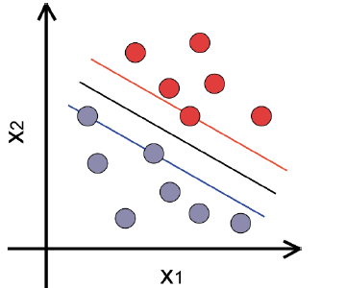
支持向量机（SVM）
如图所示，红点和蓝点分别代表两类样本，二维空间中的超平面就是图中的黑色直线。如果一条直线可以让两类样本中的点到这条直线的最短距离取最大值，一般认为这条直线就是最稳定的分界线，在机器学习中我们称之为“决策边界”；
而决定这条直线的点往往是由少数几个支撑点决定的，这些点称为支持向量。在我们的例子中是红线和蓝线穿过的点。

Slide 18
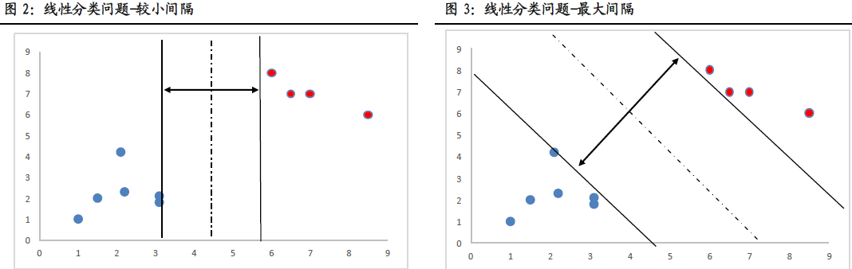
支持向量机（SVM）
支持向量机算法是根据训练样本，寻找最优超平面的过程。以二维的坐标点为例，支持向量机算法是要找个一条直线将两类坐标点分开。而这种分割的直线是有无数条的，但在这些直线中，如果距离坐标点太近，那么噪声的扰动将对分类结果产生较大的影响，因此我们可以定义，SVM 算法即是找到其中距离训练样本最远的那条直线，也称作最优直线。

Slide 19
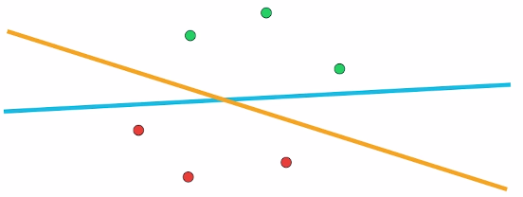
支持向量机（SVM）
哪一种线的分割效果更好？

Slide 20
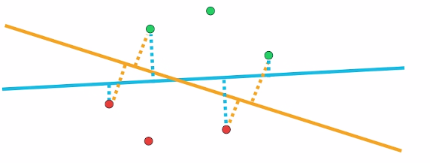
支持向量机（SVM）
黄线更好，为什么？

Slide 21
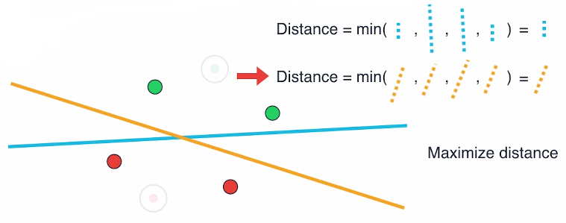
支持向量机（SVM）
最大化最小距离

Slide 22
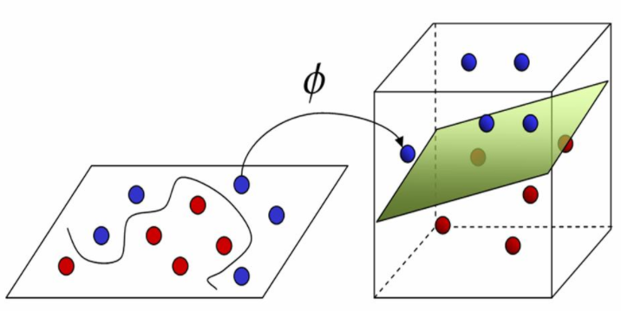
支持向量机（SVM）
在二维的视角下，我们永远无法用一条线来解决某些问题，如左图所示。但是如果增加一个新的维度𝑥1 ∙ 𝑥2，如右图所示，就可以得到新的数据点分布，从而可以轻松地用一个截面将这两类点分开

Slide 23
支持向量机（SVM）
我们上面所介绍的是支持向量分类器，而支持向量机的思路也是刚才介绍的“超平面分类” 以及“引入更多的维度”，所不同的是引入了核（kernel）的方法来计算超平面。
常用的核分为三种，线性核、多项式核以及高斯核。

Slide 24
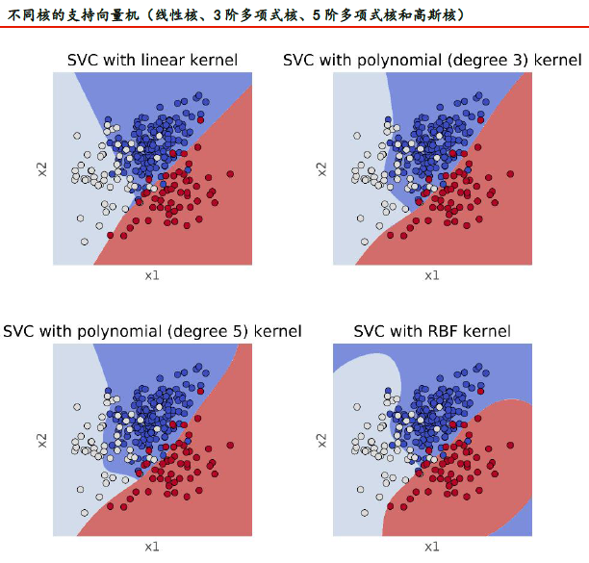
支持向量机（SVM）
核函数的具体形式如图所示，特别值得说明的是高斯核，高斯核是用无穷维视角来看待数据的情形，因此：
线性核会得到平直的边界；
多项式核和高斯核都会得到弯曲的边界，后者弯曲程度更大一些

Slide 25
决策树
在众多机器学习方法中，决策树（decision tree）是最贴近日常生活的方法之一，我们平时经常用到决策树的朴素思想；
决策树的优势主要包括：
训练速度快；
可以处理非数值类的特征，如股市投资中的板块风格（消费、周期和成长）；
可以实现非线性分类，有些问题在其他算法下无解，但是使用决策树可以轻松解决；

Slide 26
决策树
例如：我们希望根据当前市场股票的市值风格（大、中或小）和板块风格（消费、周期或成长）预测涨跌情况，模拟数据如图所示。直观地看，大市值股票全部属于“涨”类别，中小市值股票绝大多数属于“跌”类别；
因子市值风格 | 板块风格 | 涨跌情况
大 | 消费 | 涨
大 | 周期 | 涨
中 | 消费 | 涨
中 | 周期 | 跌
中 | 成长 | 跌
小 | 消费 | 跌
小 | 周期 | 跌
小 | 成长 | 跌
是否大市值？
是
否
涨
是否消费类？
是
否
是否中市值？
跌
是
否
涨
跌

Slide 27
决策树
单棵决策树的预测能力有限，如何将多个弱分类器组合成一个强分类器，这是分类器集成需要探讨的问题:
并行
串行
Bootstrap
Boost
Bagging
决策树
AdaBoost等
随机森林
梯度提升决策树等

Slide 28
决策树
Bagging 方法是Bootstrap 思想在机器学习上的应用。如图表所示，我们由原始数据集生成N 个Bootstrap 数据集，对于每个Bootstrap 数据集分别训练一个弱分类器，最终用投票、取平均值等方法组合成强分类器。
Bootstrap数据集D1
弱分类器C1
投票（分类）
取均值（回归）
抽样
Bootstrap数据集D2
弱分类器C2
●
●
●
●
●
●
●
●
●
●
原始数据集D
强分类器C
Bootstrap数据集DN
弱分类器CN
Notes:
下面我们举一个具体的例子解释决策树和随机森林算法。我们希望用2016 年底沪深300成分股的估值类因子和成长类因子两个特征，预测2017 年一季度的涨跌情况。我们选取2016 年底截面期的EP 因子（市盈率TTM 取倒数）作为估值类因子，ROE_G_q 因子（最近一期已公布财报摊薄净资产收益率）作为成长类因子，并且对两个因子做中位数去极值
和标准化处理。同时我们对股票2017 年一季度的涨跌幅从高到低进行排序，选取前1/3作为训练集的正例，后1/3 作为反例，中间1/3 的股票不纳入训练集。因此训练集包含200 个股票的两个因子（M=2）。
接下来我们对相同的训练集构建随机森林。随机森林中的决策数棵树设为50（N=50）。对于每棵决策树，首先进行行采样，从200 只股票中有放回地抽样200 次，生成一个Bootstrap数据集；随后进行列采样，从两个因子中随机选取一个因子（m=1）；最后以Bootstrap
数据集的一个因子训练决策树。
完成全部50 棵决策树训练后，以类似投票的方式进行组合。例如当EP 因子𝑥1 = 1，ROE_G_q 因子𝑥2 = 0时，50 棵决策树中有49 棵判断为上涨，1 棵判断为下跌，属于“涨” 类别的概率为49⁄50 = 0.98 > 0.5，因此随机森林最终判断为“涨”

Slide 29
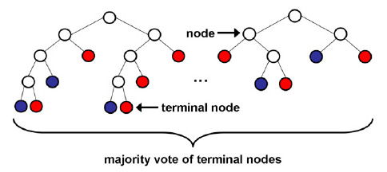
决策树
N 个弱分类器的训练并列进行，因此Bagging 属于并行方法。对于不稳定的弱分类器（例如决策树、神经网络），Bagging 能显著提高预测的正确率。

Slide 30
决策树
和Bagging 并行组合弱分类器的思想不同，AdaBoost（adaptive boosting）在训练之前，我们赋予全部样本相等的权重。
第一步以原始数据为训练集，训练一个弱分类器C1，如左图所示，对于分类错误的样本，提高其权重。
第二步以更新样本权值后的数据为训练集，再次训练一个弱分类器C2，如中间图所示。随后重复上述过程，每次自适应地改变样本权重并训练弱分类器，如右图所示。
最终，每个弱分类器都可以计算出它的加权训练样本分类错误率，将全部弱分类器按一定权值进行组合得到强分类器，错误率越低的弱分类器所占权重越高；

Slide 31
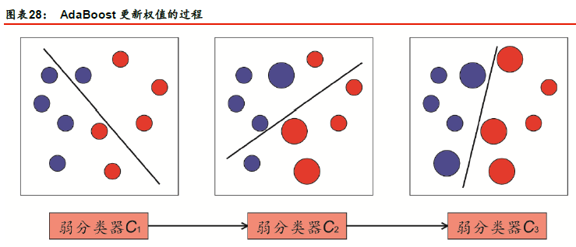
决策树
但是，AdaBoost 提高了分类错误样本的权重，因而对极端样本更为敏感，可能会造成过拟合的问题。

Slide 32
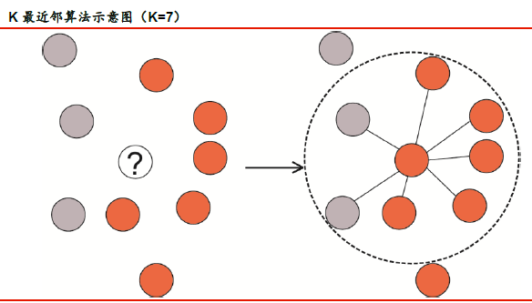
KNN算法
如果两个样本的各个特征都非常接近，那么它们很可能属于同一类别。换句话说，每个样本所属的类别和其“邻居”差不多。我们不妨根据上述思想，制定出一套新的分类规则：每个点对应的类别应当由其周围最近邻的K 个邻居的类别决定——这就是K 近邻（K-nearest neighbor，KNN）算法。

Slide 33
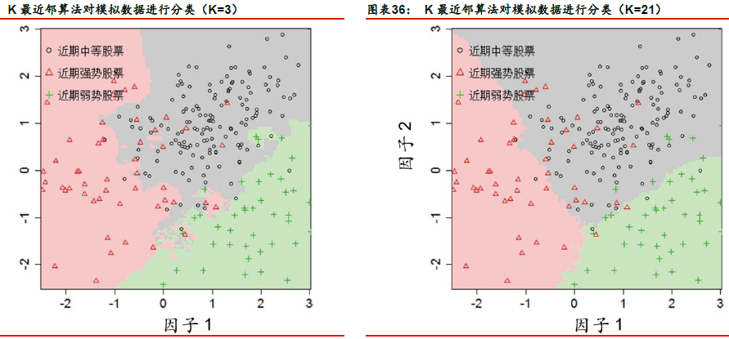
KNN算法
当K=3 时，分类边界非常曲折；当K=21 时，分类边界接近于直线。一般来说，当K 取值较小时，分类边界较弯曲，K 取值较大的时候，边界会变得更直。前者可能会带来过拟合，后者可能会造成欠拟合。

Slide 34
神经网络和深度学习
对于一些我们感到很困难的任务，比如解复杂方程和下围棋，机器的表现已经远远超越人类。
然而，还有一些我们认为非常简单的任务，比如图像识别和语音识别，机器的表现却远不如人类。我们学会用眼睛看，用耳朵听，是亿万年进化过程中逐渐积累、优化得到的能力。他山之石，可以攻玉，科学家自然而然联想到，能否仿照大脑的结构，设计出符合人类认知过程的算法，从而解决图像识别、语音识别等难题。

Slide 35
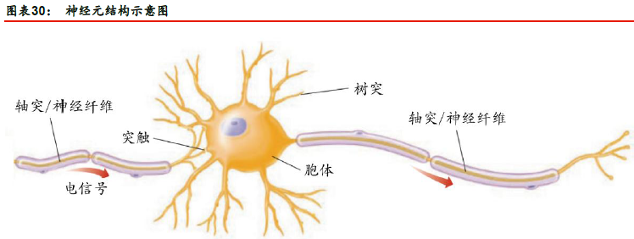
神经网络和深度学习
人类的大脑是一个由约860 亿个神经元构成的巨型神经网络。神经网络中最基础的单元是神经。神经元存在兴奋和抑制两种状态。一般情况下，绝大多数神经元处于抑制状态。一旦某个神经元的树突收到上一级感受器或神经元传来的刺激，导致它的电位超过一定阈值，那么该神经元会被激活，处于兴奋状态，电信号经胞体沿轴突和末端突触，继续传递至下一级神经元的树突。

Slide 36
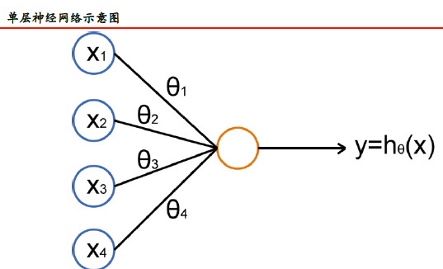
神经网络和深度学习
神经网络算法中的神经元正是模拟了现实世界中神经元的架构。
如图 所示，X₁ 到X₄四个节点组成输入层，代表输入的特征信息，相当于神经元的树突部分。θ1 到θ4 称为连接权重，代表不同信息的重要性，需要通过训练调节。输入层X1 到X4 的信息按权重加和，随后进入一个非线性的激活函数ℎ𝜃 (𝑥)，模拟神经元激活的过程。

Slide 37
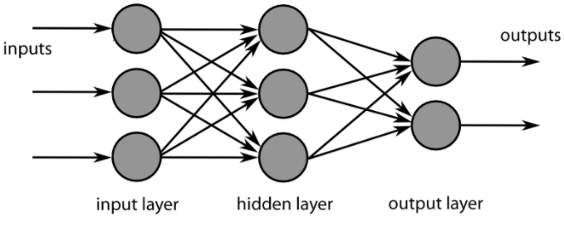
神经网络和深度学习
神经网络
单个神经元相当于线性模型，无法解决一些非线性问题；
但是将多个神经元层层连接，就得到了含隐藏层的神经网络；
神经网络功能非常强大，多层的神经网络可以近似地拟合出任何一个函数。

Slide 38
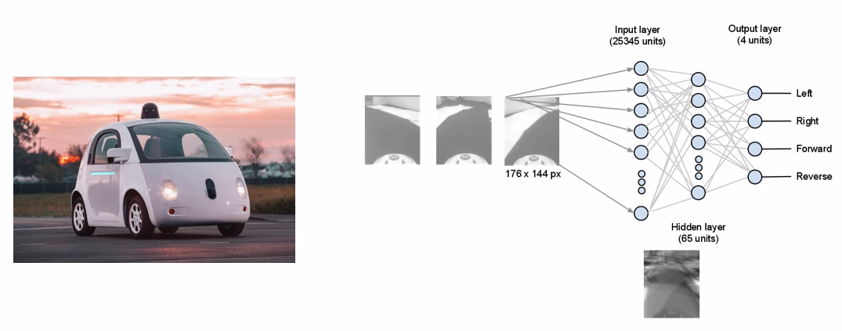
神经网络和深度学习
神经网络应用于无人车驾驶

Slide 39
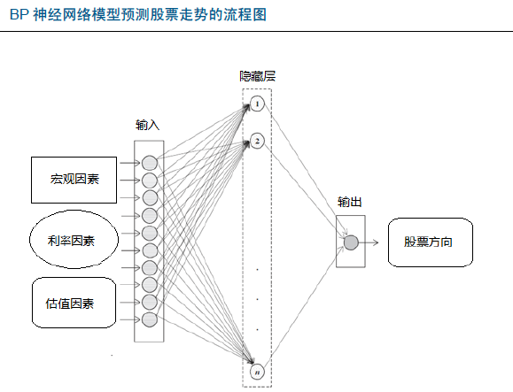
神经网络和深度学习
神经网络应用于股票趋势判断

Slide 40
PART 1
机器学习概述
PART 2
算法介绍——监督学习
PART 3
算法介绍——非监督学习
PART 4
算法的Python实现
PART 5
机器学习量化实战

Slide 41
K-Means
K 均值聚类从全体样本中挖掘出K 个不同的簇，相当于将全体样本分成K 类，每个簇的中心是簇中样本的均值，故称K 均值。下图展示了一次K-Means方法的迭代过程：
图中的空心原点是待分类的样本点，我们希望将它们分成3 类，即K=3。首先随机确定3 个点作为质心，如左上图中的红色、绿色和蓝色点。
然后，为每个样本点寻找距离其最近的质心，并将其分配给该质心所对应的簇，如右上图所示。
随后，选取每个簇中所有点的平均值做为该簇新的质心，左下图给出了各簇质心更新的位置移动。
由此得到第一次迭代的分类结果，如右下图所示。重复迭代多次，直到簇不发生变化或达到最大迭代次数为止。

Slide 42
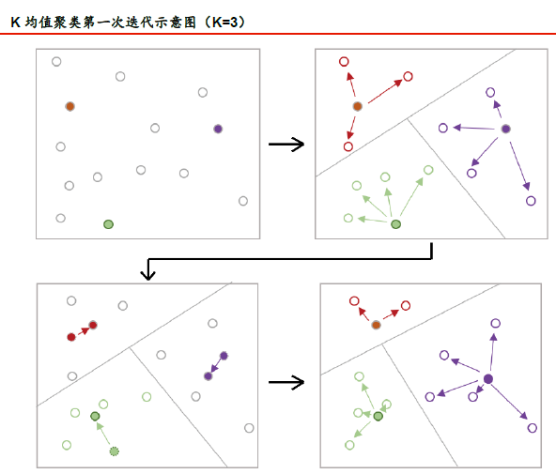
K-Means
K 均值聚类的优点是算法高效，简单易实现。缺点是聚类结果受K 值影响较大，可能收敛；
到局部最优解，在大规模数据集上收敛较慢，并且对异常值敏感。

Slide 43
PART 4
机器学习概述
PART 1
算法介绍——监督学习
PART 2
算法介绍——非监督学习
PART 3
算法的Python实现
PART 4
机器学习量化实战

Slide 44
算法的Python实现
scikit-learn
在训练集上训练模型
.fit() 训练模型
在测试集上测试模型
.predict() 进行预测
保存模型
pickle.dumps()

Slide 45
算法的Python实现
准备数据集
特征工程
特征提取
特征归一化(normalization)
特征标准化：preprocessing.scale()
train_test_split() 辅助随机分割训练集、测试集

Slide 46
算法的Python实现
训练模型
score()对Estimator进行评分
回归模型：使用“决定系数”评分（Coefficient of Determination）
分类模型：使用“准确率”评分（accuracy）
测试模型
model.predict(X_test)
返回测试样本的预测标签
model.score(predict, label_test)
根据预测值和真实值计算评分

